Slide 1
DPVP09 Strategie uplatnění vědecké práce - 1. modul

Slide 2
Zadání semestrálního úkolu
Student si vymyslí námět výzkumného problému
Následně zpracuje projektovou žádost do tzv. malých grantů Visegrádského fondu (nově Visegrad Grants na http://visegradfund.org/home/), a to vč. rozpočtu
Student se na výše uvedené stránce zaregistruje a žádost bude vyplňovat přímo do webové aplikace Fondu
Je nutné seznámit se s aktuálními pravidly projektu (Guidelines)
Projekt je možné vyplnit v češtině i angličtině
Tiskový výstup projektové žádosti bude zaslán na vedavyzkum@law.muni.cz do 10. 12. 2017
Pokud by aplikace vzhledem k harmonogramu výzev nebyla funkční, bude studentům po domluvě zaslán vzor, do kterého budou projekt vyplňovat
Na poslední hodině předmětu bude poskytnuta zpětná vazba k vyplněným žádostem
Pokud má student reálný výzkumný projekt, který chce vypracovat – je možné se domluvit, že bude odevzdán zároveň jako plnění předmětu.

Slide 3
Co je to projekt?
„Jedinečný proces sestávající z řady koordinovaných a řízených činností s daty zahájení a ukončení, prováděný pro dosažení předem stanoveného cíle, který vyhovuje specifikovaným požadavkům, včetně omezení daných časem, náklady a zdroji.“ ČSN ISO 10006:2004. Systémy managementu jakosti – Směrnice pro management jakosti projektů. Český normalizační institut. 2004.

Slide 4
Zákonné vymezení
Zákon č. 218/2000 Sb., o rozpočtových pravidlech a o změně některých souvisejících zákonů (rozpočtová pravidla), ve znění pozdějších předpisů;
Zákon č. 250/2000 Sb., o rozpočtových pravidlech územních rozpočtů, ve znění pozdějších předpisů;
Zákon č. 320/2001 Sb., o finanční kontrole ve veřejné správě a o změně některých zákonů, ve znění pozdějších předpisů

Slide 5
Zařazení v systému práva
Projektové financování patří do oblasti veřejného práva (samozřejmě implikace do práva soukromého)
V rámci veřejného práva patří specificky do finančního práva.
Přesahy se správním právem.
Úprava trpí roztříštěností úpravy a takřka nulovou kodifikací oblasti. Zákonodárce doposud nereflektoval změnu paradigma v oblasti veřejných financí.

Slide 6
Projektové financování jako součást veřejných financí
Zákon o finanční kontrole definuje:
„veřejné výdaje vynaložené ze státního rozpočtu, z rozpočtů územních samosprávných celků, z jiných peněžních fondů státu, územního samosprávného celku nebo jiných právnických osob uvedených v písmenu a), z prostředků soustředěných v Národním fondu a z jiných prostředků ze zahraničí poskytnutých na základě mezinárodních smluv nebo poskytnutých k plnění úkolů veřejné správy.“
Projektové financování je tedy součástí veřejných financí.
Projekty často vnímány jako tendenční výjimka z pravidel formujících se od francouzské revoluce.

Slide 7
Metoda 3E
Vychází ze zákona o finanční kontrole
Hospodárnost (economy - použití veřejných prostředků k zajištění stanovených úkolů s co nejnižším vynaložením těchto prostředků, a to při dodržení odpovídající kvality plněných úkolů)
Účelnost (efficiency – způsob vynaložení prostředků při zajištění stanovených cílů)
Efektivita (effectiveness - použití veřejných prostředků, kterým se dosáhne nejvýše možného rozsahu, kvality a přínosu plněných úkolů ve srovnání s objemem prostředků vynaložených na jejich plnění)

Slide 8
Správní a soudní přezkum
Jedním ze základních principů právního státu je možnost přezkumu
Zejména ve strukturálních fondech se snaží poskytovatelé dotace vnutit dojem, že jejich rozhodnutí o snížení či odebrání dotace je nepřezkoumatelné a nezvratitelné
Stále se však jedná o veřejné finance – tj. teze je irelevantní (byť je uváděna ve smlouvách apod.)
Správní řád často vyloučen pro akt rozhodnutí; to však nesmí znamenat popření základů práva; a také neznamená
Jsme nyní v době etablace judikatury ve vztahů k „velkým“ projektům

Slide 9
Typičtí poskytovatelé projektových dotací relevantní pro PrF MU
GAČR
TAČR
Rezortní granty ministerstev
Dotace krajů, obcí
Strukturální fondy (Operační programy)
Granty EU – DG Justice; Horizont 2020; Erasmus+
Nadace (Hlávkova nadace, Nadace Jana Husa, Nadační fond Neuron atd.)
Ostatní (např. VisegradFund)

Slide 10
Strukturální fondy
Obrovský objem prostředků – 2014 - 2020 cca 620 mld. Kč
Tristní zákonné vymezení
Tzv. příručky (Příručka pro žadatele, příručka pro příjemce) často stavěna nad sílu zákona.
Z příruček se tak stala duplicitní „zákonná“ větev (3E postačující, spolu s výše uvedenými zákony, zák. o účetnictví apod. – nutná je však změna paradigma) – kontrola i od NKÚ, FÚ, EU, auditor
Občasná rozpornost mezi zákonem a příručkou
Touto „dobrou praxí“ se začínají řídit i další poskytovatelé

Slide 11
Problémy strukturálních fondů - 1
Fluktuace personálu (úředníků i vedení) u poskytovatelů dotace – tristní možnost strategického rozhodování
Administrativní náročnost – důraz na výkaznictví, namísto na výstup a jeho kvalitu
Nízká efektivita vynaložených výdajů díky administrativě
Popírání principu veřejného práva „soukromá osoba smí činit cokoliv jí není zakázáno; veřejný subjekt nesmí činit nic, co mu není přikázáno“

Slide 12
Problémy strukturálních fondů - 2
Protiprávní popření závaznosti výroků osoby jednající za veřejný orgán – co povolí jeden projektový manažer, může druhý zakázat a odebrat tak část vynaložené dotace (viz odbor PAS MŠMT) – judikatura Nejvyššího správního soudu již stanovila, že tento postup je nezákonný, a to i v projektové oblasti
Systém veřejných zakázek
Popření principu právní jistoty – změny stanovisek poskytovatelů; časté změny pravidel čerpání
Netransparentnost – nezveřejnění metodických dopisů poskytovatelů (přitom zákon umožňuje zatajovat některé informace pouze v taxativně vymezených případech, jako např. bezpečnostní složky apod.)
Prezenční listiny (karta účastníka)

Slide 13
Vyplatí se tedy investovat do snah získat projektové dotační prostředky?
ANO!

Slide 14
Časté součásti projektové žádosti výzkumného charakteru
Anotace
Cíle
Výstupy
Zdůvodnění potřebnosti
Cílová skupina
Rizika a popis jejich eliminace
Inovativnost a přidaná hodnota
Udržitelnost
Klíčové aktivity
Rozpočet

Slide 15
Formulář projektového návrhu PrF MU
https://science.law.muni.cz/dokumenty/13054
Více také na science.law.muni.cz

Slide 16
Analýza rizik
Vzorec kvantifikace rizik: R = p × N
  R – míra rizika
  p – pravděpodobnost
  N – potenciální následky (závažnost dopadu)
  Kroky:
    Identifikace rizik (výstupem jejich seznam)
    Klasifikace rizik – stanovení pravděpodobnosti rizika a závažnosti potenciálních následků

Slide 17
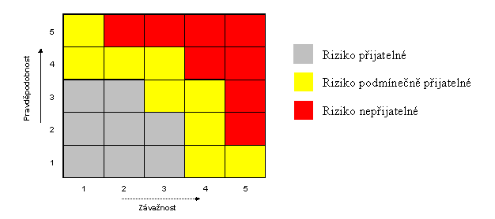
Analýza rizik – matice rizik

Slide 18
Analýza rizik – tabulka řízení rizik
Riziko | Míra rizika | Pravděpodobnost | Následky | Opatření x riziku | Odpovědnost

Slide 19
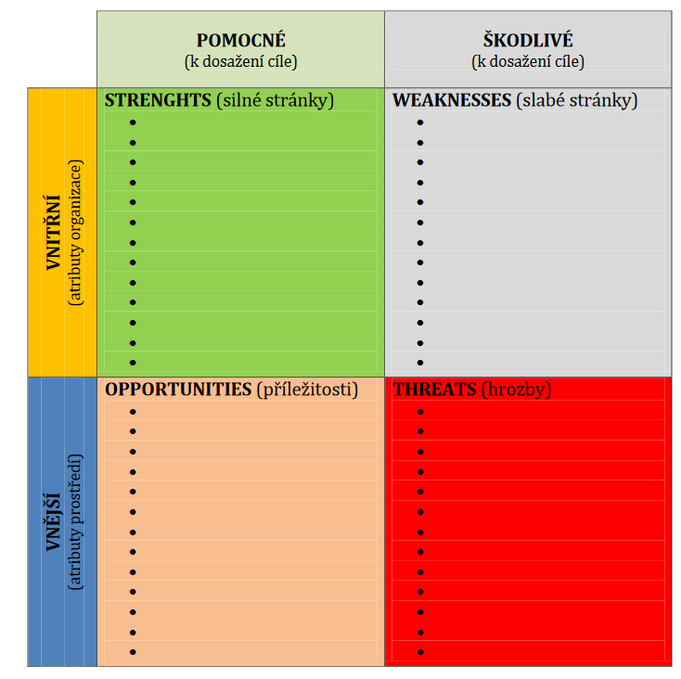
SWOT analýza

Slide 20
Plus minus matice SWOT analýzy
Plus minus matice SWOT analýzy může být jedním z nástrojů kvantifikace rizik
Určují se vazby mezi prvky matice od silně negativní, přes neutrální až po silně pozitivní --, -, 0, +, ++
Po sečtení nejvyšší záporné hodnoty u W a T a nejvyšší kladné hodnoty u S a O znamenají nejvýznamnější prvky

Slide 21
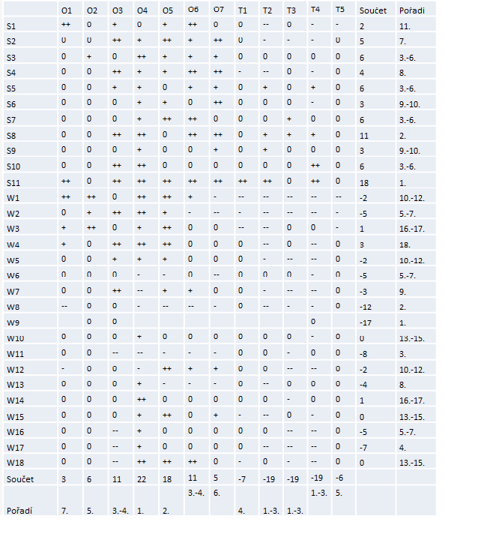
Plus minus matice SWOT analýzy

Slide 22
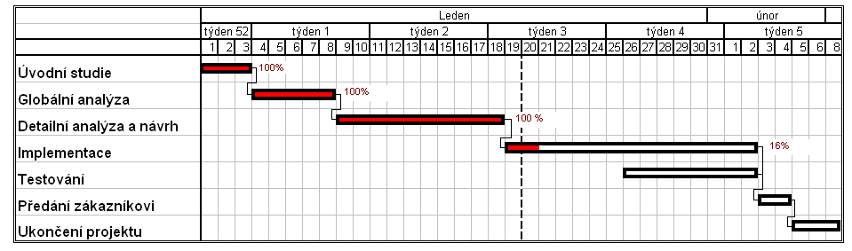
Ganttův diagram

Slide 23
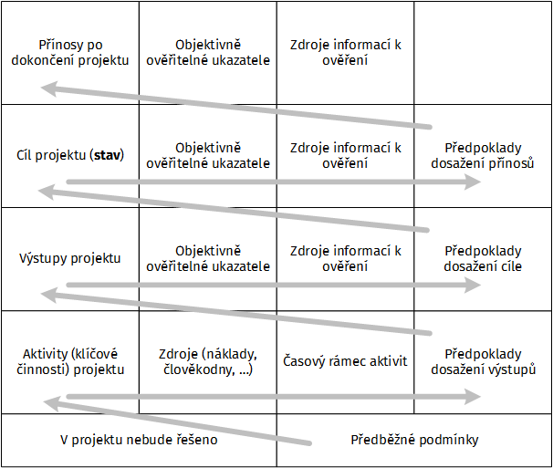
Logický rámec

Slide 24
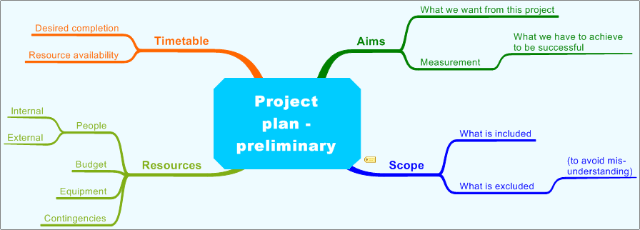
Myšlenkové mapy

Slide 25
Seznam pramenů
ČSN ISO 10006:2004. Systémy managementu jakosti – Směrnice pro management jakosti projektů. Český normalizační institut. 2004.
Zákon č. 218/2000 Sb., o rozpočtových pravidlech a o změně některých souvisejících zákonů (rozpočtová pravidla), ve znění pozdějších předpisů;
Zákon č. 250/2000 Sb., o rozpočtových pravidlech územních rozpočtů, ve znění pozdějších předpisů;
Zákon č. 320/2001 Sb., o finanční kontrole ve veřejné správě a o změně některých zákonů, ve znění pozdějších předpisů
Proces komplexního posouzení rizik v kontextu integrace systémů managamentu [on-line]. [cit. 2017-09-14]. Dostupné z: < http://www.bozpinfo.cz/josra/proces-komplexniho-posouzeni-rizik-v-kontextu-integrace-systemu-managamentu>.
SWOT analýza - šablona [on-line]. [cit. 2017-09-14]. Dostupné z: <http://www.sukup.cz/soubory/swot-analyza.pdf>.
Ganttův diagram [on-line]. [cit. 2017-09-14]. Dostupné z: <https://cs.wikipedia.org/wiki/Gantt%C5%AFv_diagram>.
Logický rámec – základní nástroj pro návrh projektu [on-line]. [cit. 2017-09-14]. Dostupné z: < http://www.pmconsulting.cz/pm-wiki/logicky-ramec/>.
Project planning with mind maps [on-line]. [cit. 2017-09-14]. Dostupné z: <https://www.informationtamers.com/WikIT/index.php?title=Project_planning_with_mind_maps>.

